Slide 1
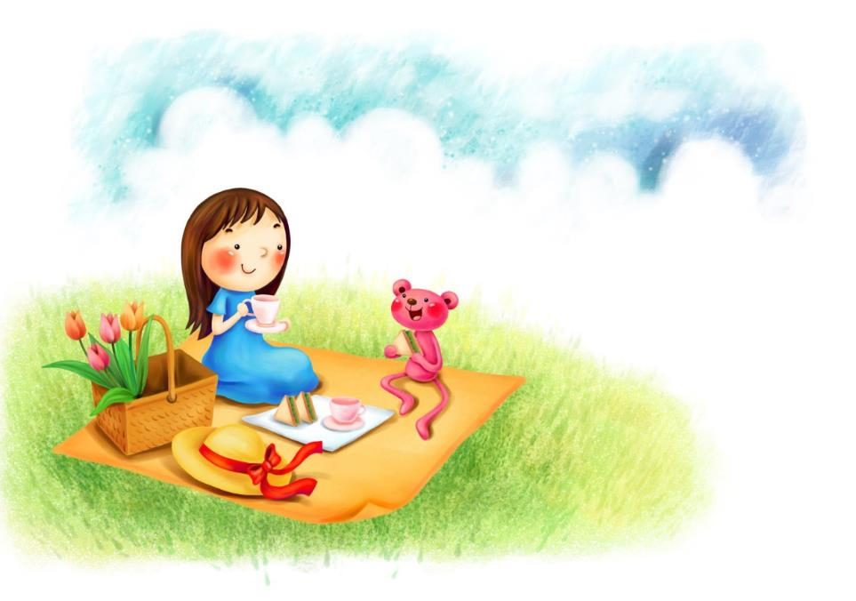
Вежливые слова
Группа «Облачко»
Презентацию подготовила:
Степанова Юлия Константиновна

Slide 2
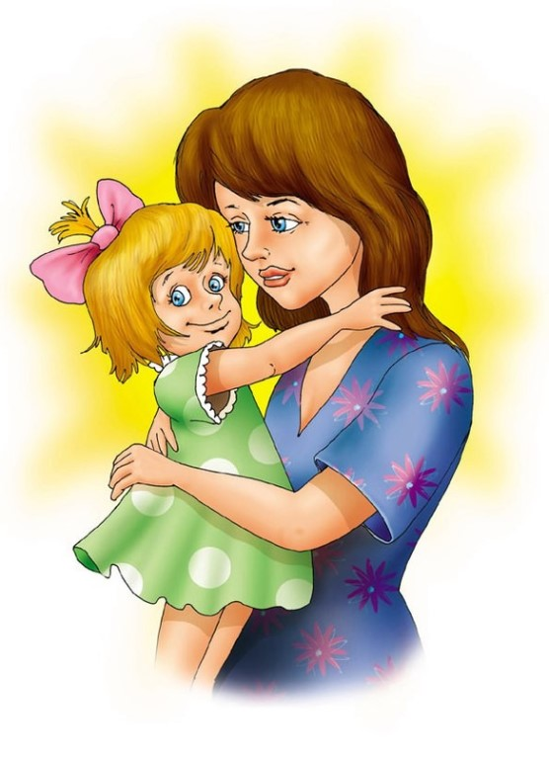
Утром улыбку я маме дарю.
Доброе утро! — всегда говорю.

Slide 3
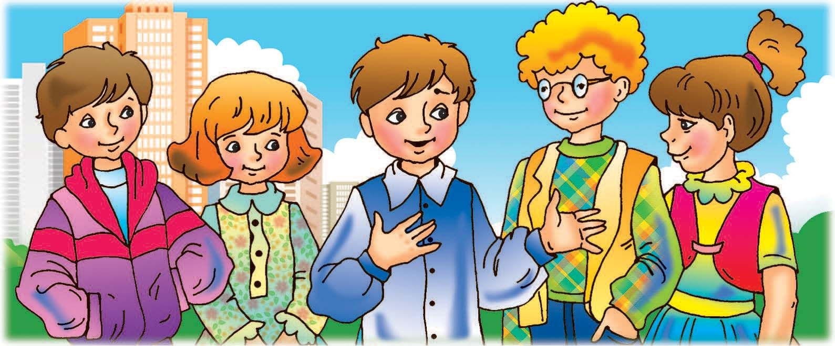
Мне говорить совсем не лень
Своим знакомым: «Добрый день!»
А вечером при встрече
Скажу я: «Добрый вечер».

Slide 4
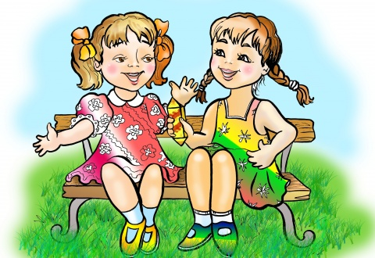
Я Настю знаю с малых лет,
Ей весело скажу: «Привет!»

Slide 5
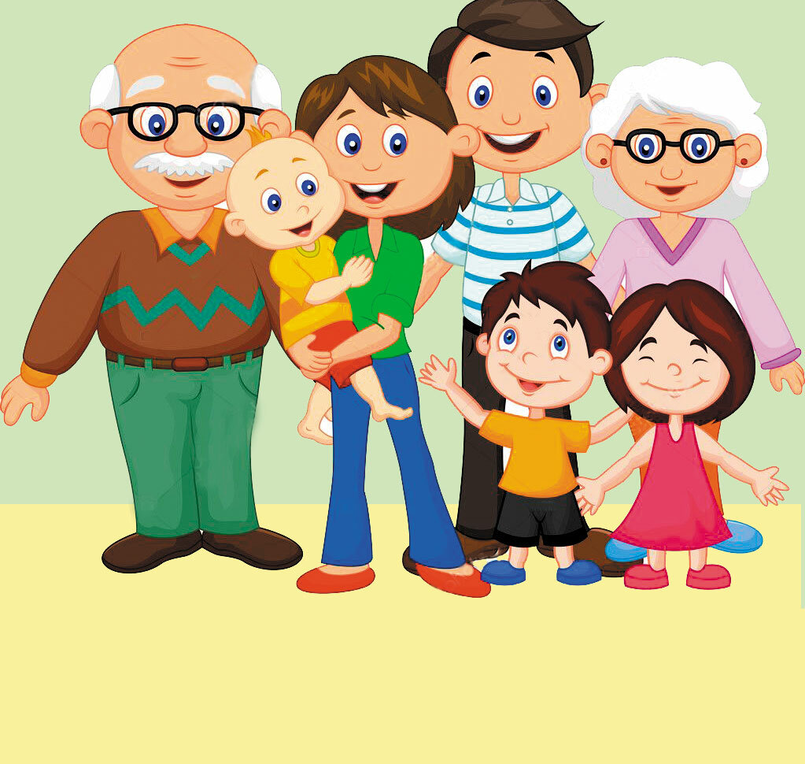
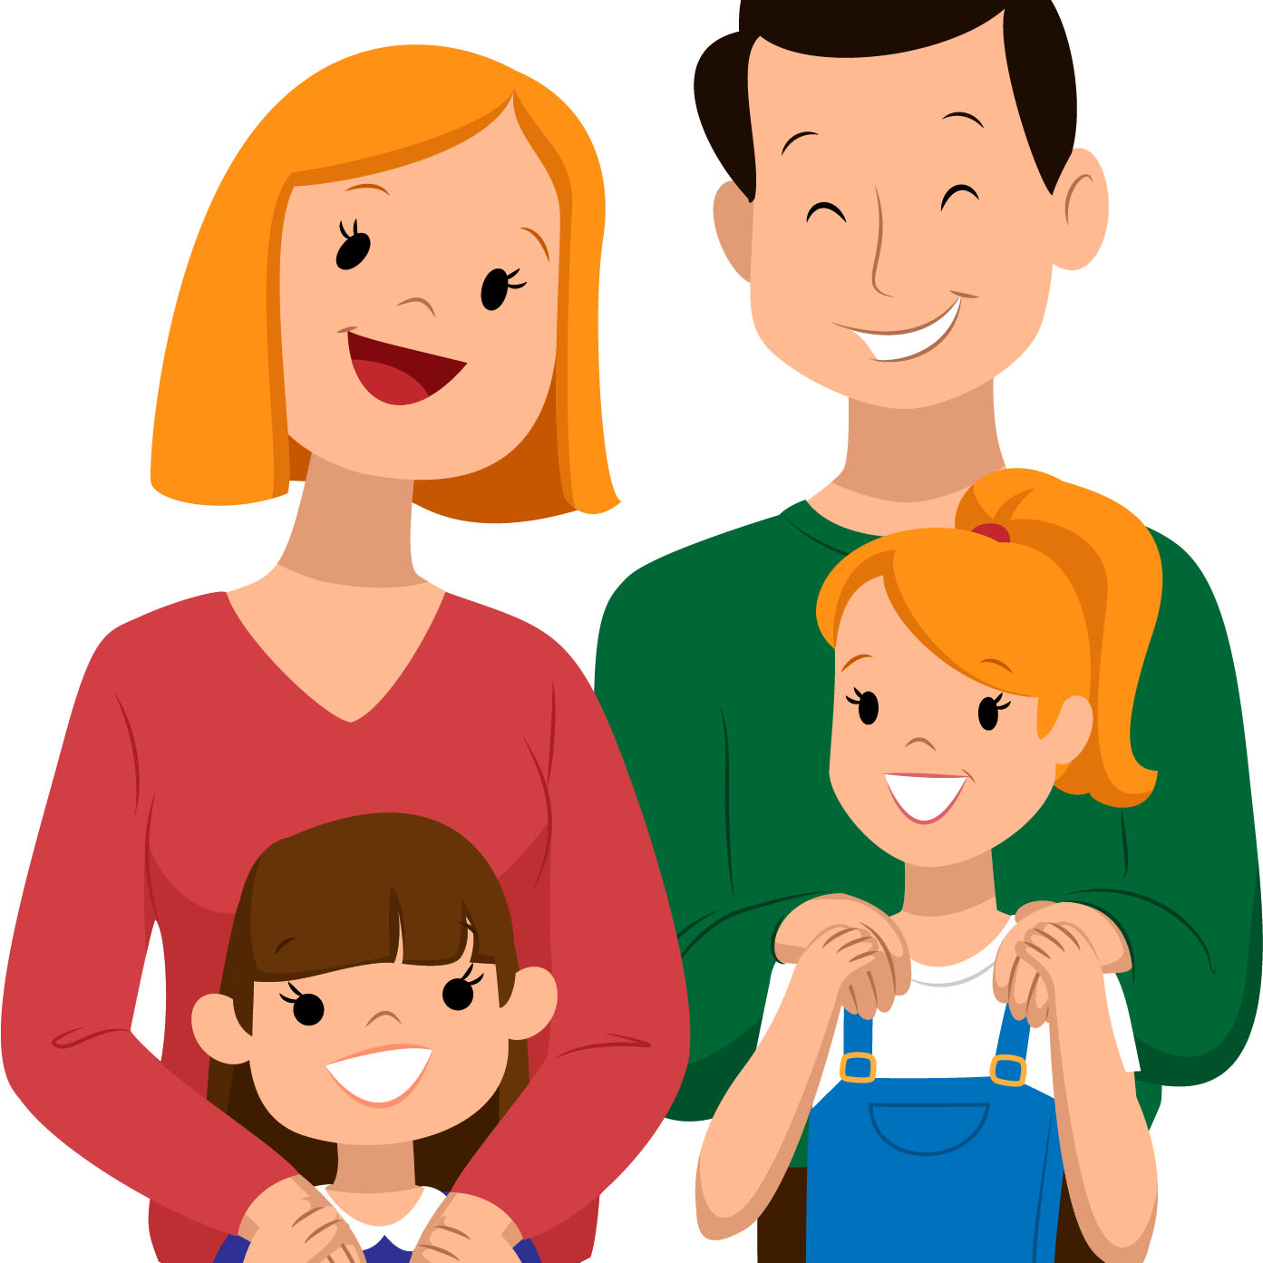
«Здравствуйте» — это волшебное слово
Людям дарите снова и снова!

Slide 6
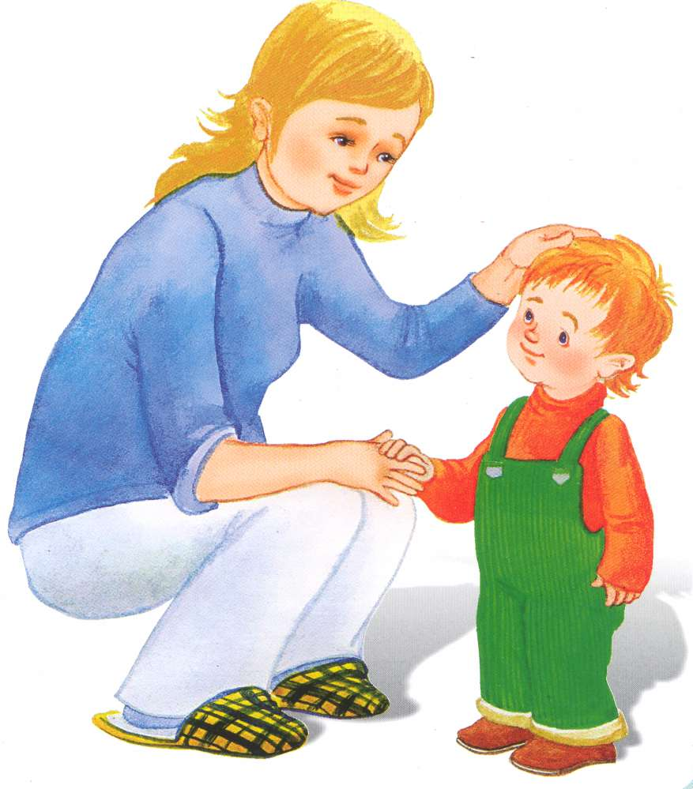
Если наступил на ножку Хоть случайно, хоть немножко, Сразу говори: «Простите» Или лучше – «Извините».

Slide 7
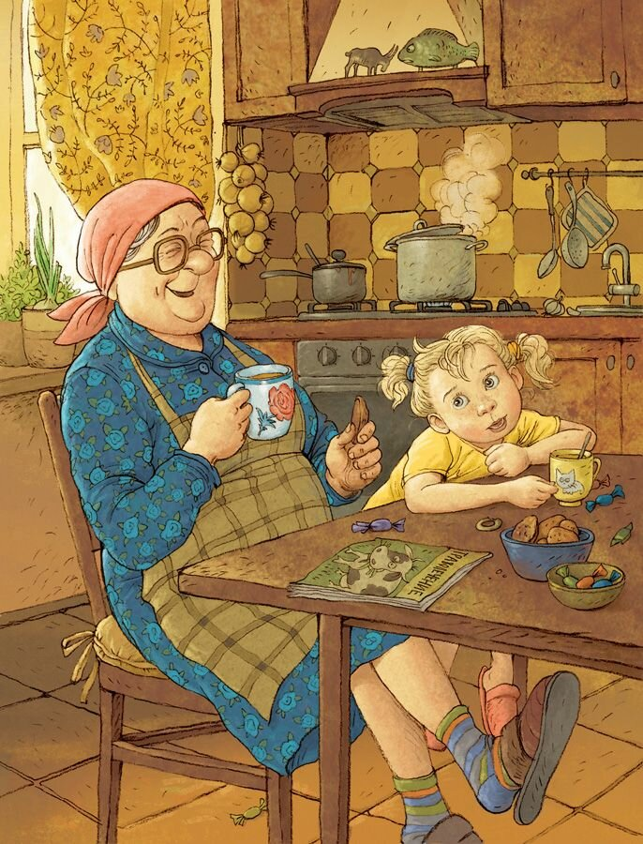
Если бабушка с утра Пирожок тебе дала, Ты возьми, скажи «Спасибо» — Станет бабушка счастливой!

Slide 8
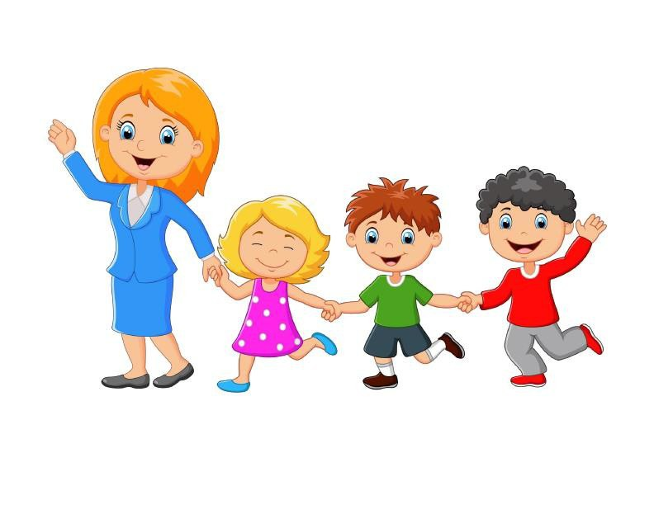
Каждый скажет на прощанье, Уходя, всем «До свиданья». Другу уходить пора – Скажем мы ему «Пока».

Slide 9
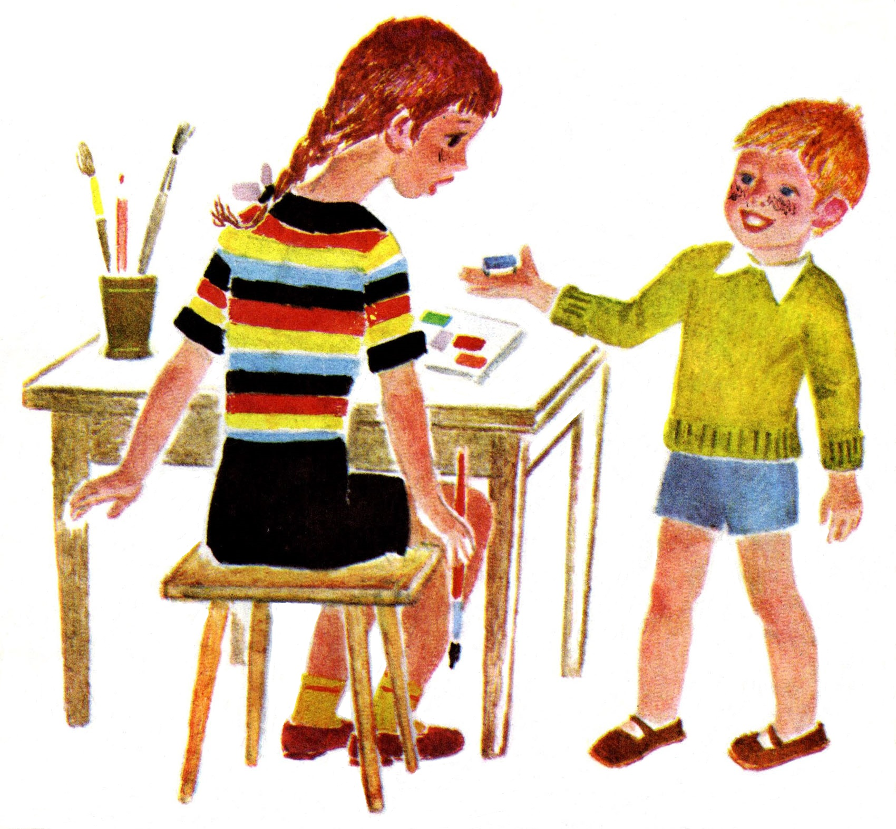
Чтобы что-то попросить, Нужно вежливыми быть. Мы «пожалуйста» добавим – Будут все довольны нами.

Slide 10
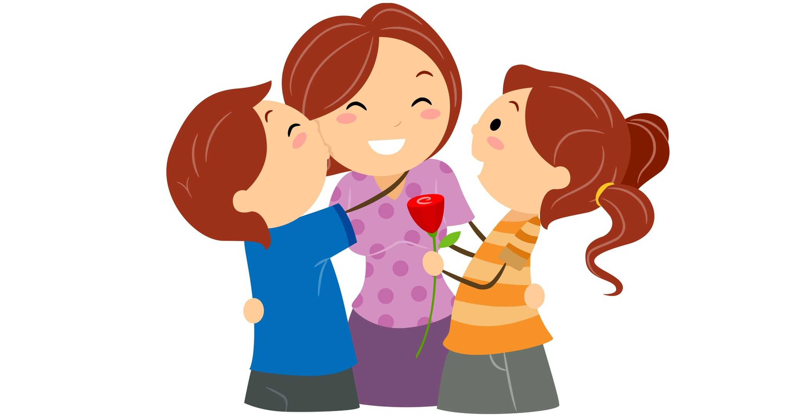
Клянемся вежливыми быть. Всегда спасибо говорить. Добрый день и до свидания, Нет в мире лучше звания. Клянемся добрыми мы быть, А лень и грубость позабыть. Учится этикету, науку помнить эту. Клянемся добрыми мы быть.

